Slide 1
第二章
SQL 查询和 SQL 函数

Slide 2
课程目标
1、掌握Oracle的数据类型及操作符
2、掌握 常用的SQL操作语句
3、掌握Oracle的函数

Slide 3
1,Oracle 数据类型
创建表时，必须为各个列指定数据类型
以下是 Oracle 数据类型的类别：
数据类型
字符
数值
日期时间
RAW/LONG RAW
LOB

Slide 4
1,Oracle 数据类型 –字符数据类型
字符数据类型
CHAR
VARCHAR2
LONG
当需要固定长度的字符串时，使用 CHAR 数据类型。
CHAR 数据类型存储字母数字值。
CHAR 数据类型的列长度可以是 1 到 2000 个字节。

Slide 5
1,Oracle 数据类型 –字符数据类型
create table student
(1,Oracle 数据类型 –字符数据类型
sname char(4),
address varchar2(20),
remark long
);
insert into student values('张三','湖北荆州','很长的哦');

Slide 6
1,Oracle 数据类型 –数值类型
数值数据类型
可以存储整数、浮点数和实数
最高精度为 38 位
数值数据类型的声明语法：
NUMBER [( p[, s])]
P表示精度，S表示小数点的位数
create table st1
(
sale number(5,2)
);
insert into st1 values(21.1);
insert into st1 values(21.11111);
select * from st1;

Slide 7
1,Oracle 数据类型 –数值类型
INT类型是NUMBER类型的子类型。
（1）NUMBER（P,S） 该数据类型用于定义数字类型的数据，其中P表示数字的总位数（最大字节个数），而S则表示小数点后面的位数。假设定义SAL列为NUMBER（6,2）则整数最大位数为4位（6-2=4），而小数最大位数为2位。
（2）INT类型 当定义整数类型时，可以直接使用NUMBER的子类型INT，顾名思义：INT用于整型数据。

Slide 8
1,Oracle 数据类型 –日期类型
日期时间数据类型存储日期，包括年、月、日，小时、分钟、秒
主要的日期时间类型有：
DATE - 存储日期和时间部分，精确到整个的秒
TIMESTAMP - 存储日期、时间和时区信息，秒值精确到小数点后6位
Date默认的格式:DD-MM月-YY(18-7月-07)
create table tt1
(
ss date
);
insert into tt1 values('12-11月-2014');
insert into tt1 values(to_date('2014-2-17','yyyy-mm-dd'));
insert into tt1 values(sysdate);
insert into tt1 values(to_date('2014-2-17 10:11:12','yyyy-mm-dd hh:mi:ss'));
select to_char(ss,'yyyy-mm-dd hh:mi:ss') from tt1;
insert into tt111 values(to_timestamp('2014-2-17 10:11:12.22223','yyyy-mm-dd hh:mi:ss.ff'));

Slide 9
1,Oracle 数据类型 –RAW类型
RAW 数据类型用于存储二进制数据
RAW 数据类型最多能存储 2000 字节
LONG RAW 数据类型用于存储可变长度的二进制数据
LONG RAW 数据类型最多能存储 2 GB

Slide 10
1,Oracle 数据类型 –LOB类型
LOB 称为“大对象”数据类型，可以存储多达 4GB 的非结构化信息，例如声音剪辑和视频文件等
LOB
CLOB
BLOB
BFILE
CLOB 即 Character LOB（字符 LOB），它能够存储大量字符数据
BLOB 即 Binary LOB（二进制 LOB），可以存储较大的二进制对象，如图形、视频剪辑和声音文件
BFILE 即 Binary File（二进制文件），它用于将二进制数据存储在数据库外部的操作系统文件中

Slide 11
Oracle –伪列
Oracle 中伪列就像一个表列，但是它并没有存储在表中
伪列可以从表中查询，但不能插入、更新和删除它们的值
常用的伪列有ROWID和ROWNUM
ROWID 是表中行的存储地址，该地址可以唯一地标识数据库中的一行，可以使用 ROWID 伪列快速地定位表中的一行
ROWNUM 是查询返回的结果集中行的序号，可以使用它来限制查询返回的行数
select rowid,rownum from scott.emp
select * from scott.emp where rownum<4;

Slide 12
2,SQL 操作符
Oracle 支持的 SQL 操作符分类如下：
SQL 操作符
算术操作符
逻辑操作符
连接操作符
比较操作符
集合操作符

Slide 13
2,算术操作符
算术操作符用于执行数值计算
可以在SQL语句中使用算术表达式，算术表达式由数值数据类型的列名、数值常量和连接它们的算术操作符组成
算术操作符包括加(+)、减(-)、乘(*)、除(/)
SQL> select ename,sal+100 from emp where empno in(7369,7499)

Slide 14
2,比较操作符
比较操作符用于比较两个表达式的值
比较操作符包括 =、!=、<、>、<=、>=、BETWEEN…AND、IN、LIKE 和 IS NULL等
SQL> select *from emp where sal>=3000;
SQL> select *from emp where ename like 's%';

Slide 15
2,逻辑操作符
逻辑操作符用于组合多个计较运算的结果以生成一个或真或假的结果。
逻辑操作符包括与(AND)、或(OR)和非(NOT)。
SQL>select *from emp where sal>=1000 and comm is not null;
显示 薪水大于1000并且有奖金的员工信息

Slide 16
2,集合操作符
集合操作符将两个查询的结果组合成一个结果
集合操作符
UNION
UNION ALL
INTERSECT
MINUS
MINUS 操作符返回从第一个查询结果中排除第二个查
询中出现的行。而 INTERSECT 是交集
SQL> select StuID,subject,score from stumarks where score>=90
intersect
select StuID,subject,score from stumarks where stuid=150903

Slide 17
2,连接操作符
连接操作符用于将多个字符串或数据值合并成一个字符串
SQL> select (sal||comm) 薪水 from emp;
通过使用连接操作符可以将表中
的多个列合并成逻辑上的一行列

Slide 18
3,数据定义语言
数据定义语言用于改变数据库结构，包括创建、更改和删除数据库对象
用于操纵表结构的数据定义语言命令有：
CREATE TABLE
ALTER TABLE
TRUNCATE TABLE
DROP TABLE

Slide 19
3,数据操纵语言
数据操纵语言用于检索、插入和修改数据
数据操纵语言是最常见的SQL命令
数据操纵语言命令包括：
SELECT
INSERT
UPDATE
DELETE

Slide 20
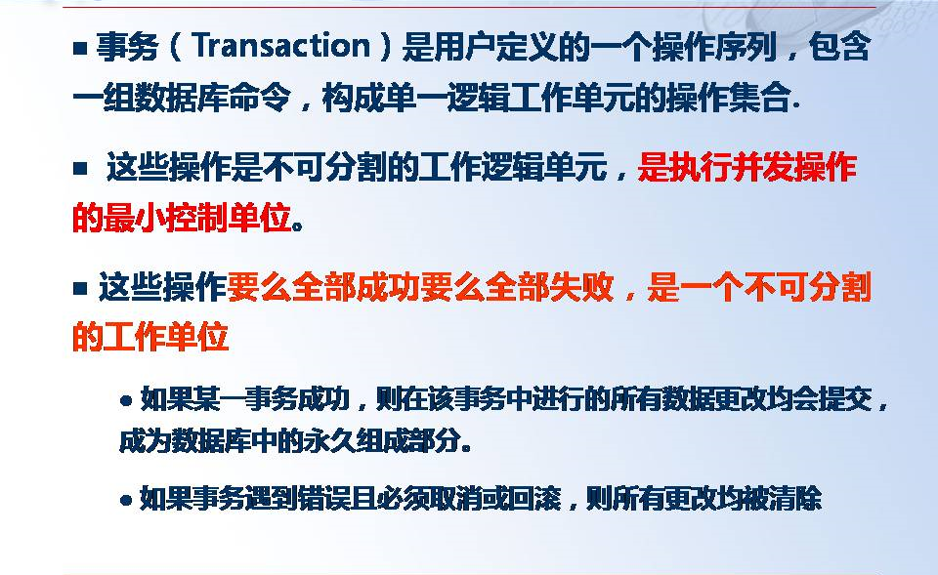
事务控制语言（TCL）

Slide 21
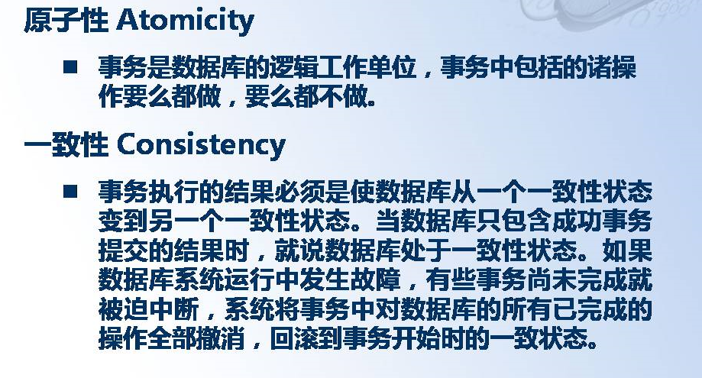
事务的特性（ACID）

Slide 22
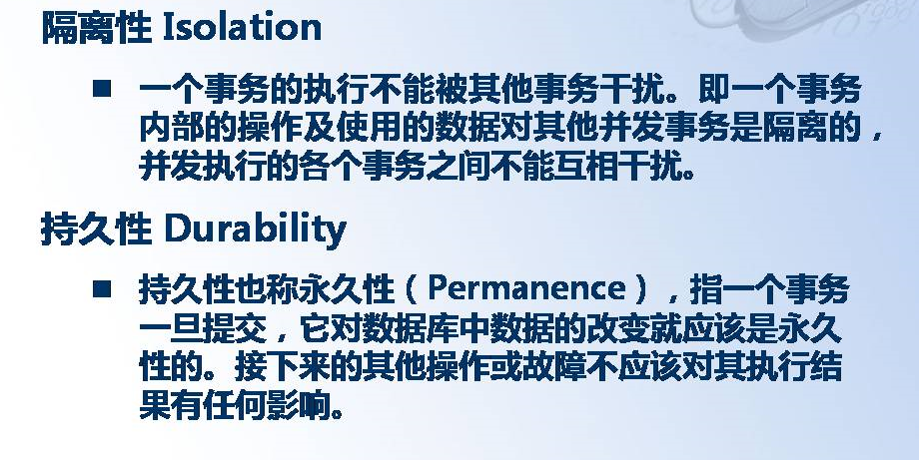
事务的特性（ACID）

Slide 23
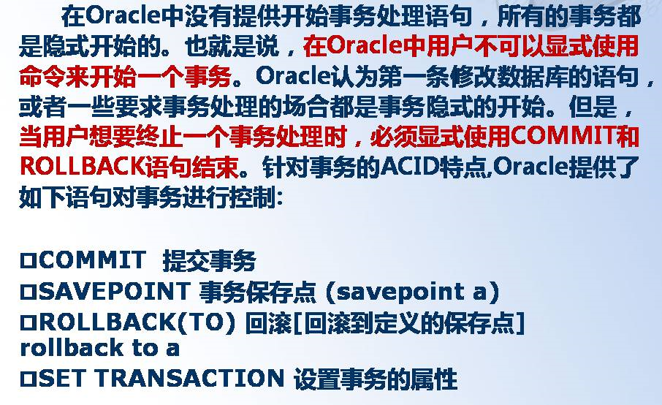
事务控制命令

Slide 24
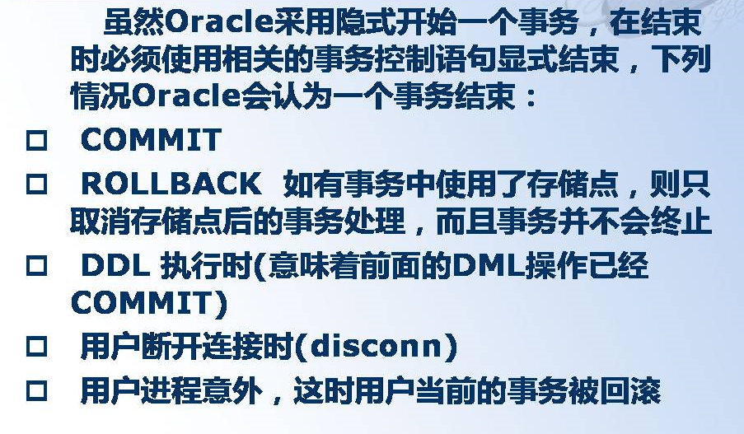
事务结束

Slide 25
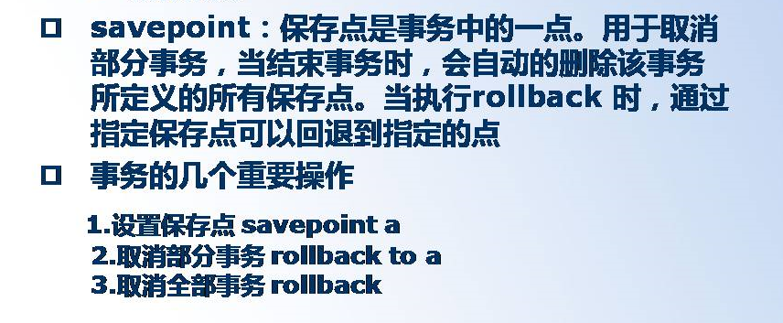
事务保存点

Slide 26

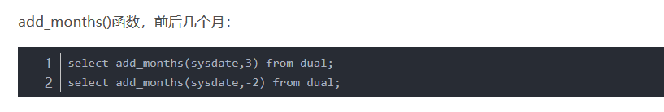
5,日期函数
日期函数对日期值进行运算，并生成日期数据类型或数值类型的结果
日期函数包括：
ADD_MONTHS(D,<i>)
MONTHS_BETWEEN(D1,D2)
LAST_DAY(D)
NEXT_DAY(D,'DAY')
SELECT months_between(SYSDATE,'10-1月-2006') dd FROM dual;

Slide 27
5,日期函数
--查询半年前的时间
select add_months(sysdate,-6) from dual;
----查询出在员工'SCOTT'入职一年后入职的员工的信息
select ename, a.hiredate, sal
from emp a, (select hiredate from emp where ename = 'SCOTT') b
where a.hiredate > = add_months(b.hiredate, 12);

Slide 28
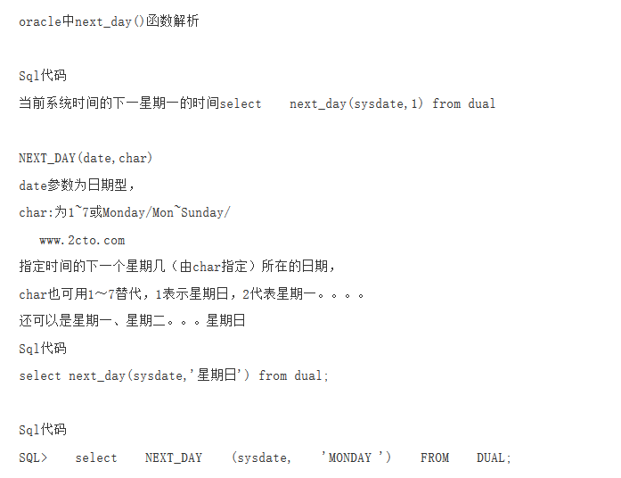
5,日期函数

Slide 29
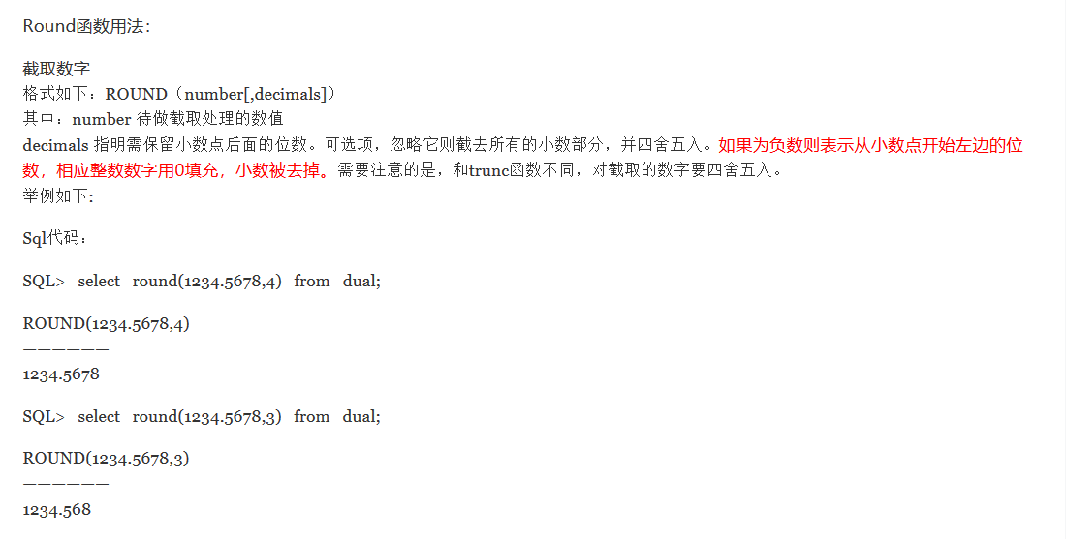
5,日期函数

Slide 30
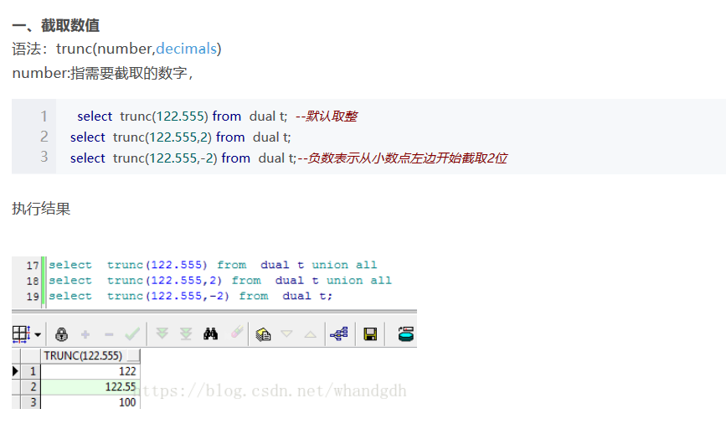
5,日期函数

Slide 31
5,字符函数 1
字符函数接受字符输入并返回字符或数值
函数 | 输入 | 输出
Initcap(char) | Select initcap(‘hello’) from dual; | Hello
Lower(char) | Select lower(‘FUN’) from dual; | fun
Upper(char) | Select upper(‘sun’) from dual; | SUN
Ltrim(char,set) | Select ltrim( ‘xyzadams’,’xyz’) from dual; | adams
Rtrim(char,set) | Select rtrim(‘xyzadams’,’ams’) from dual; | xyzad
Replace(char, searchstring,[rep string]) | Select replace(‘jack and jue’ ,’j’,’bl’) from dual; | black and blue
Substr (char, m, n) | Select substr(‘abcdefg’,3,2) from dual; | cd
Concat (expr1, expr2) | Select concat (‘Hello’,’ world’) from dual; | Hello world

Slide 32
5,字符函数 2
以下是一些其它的字符函数：
length
LPAD和RPAD
TRIM
LENGTH
select lpad('sss',12,'.') from dual;
select length('aaaaa') from dual;
select trim(' aa aaa ') from dual;

Slide 33
5,数字函数
数字函数接受数字输入并返回数值结果
函数 | 输入 | 输出
Abs(n) | Select abs(-15) from dual; | 15
Ceil(n) | Select ceil(44.778) from dual; | 45
Floor(n) | Select floor(100.2) from dual; | 100
Power(m,n) | Select power(4,2) from dual; | 16
Mod(m,n) | Select mod(10,3) from dual; | 1
Round(m,n) | Select round(100.256,2) from dual; | 100.26
Sqrt(n) | Select sqrt(4) from dual; | 2

Slide 34
5,转换函数
转换函数将值从一种数据类型转换为另一种数据类型
常用的转换函数有：
TO_CHAR
TO_DATE
TO_NUMBER
SELECT TO_DATE(‘2005-12-06’ , ‘yyyy-mm-dd’) FROM dual;
SELECT TO_CHAR(sysdate,'YYYY"年"fmMM"月"fmDD"日" HH24:MI:SS')
FROM dual;
SELECT TO_NUMBER('100') FROM dual;

Slide 35
5,分组函数
分组函数基于一组行来返回结果
为每一组行返回一个值
分组函数
AVG
MIN
MAX
SUM
COUNT
SELECT COUNT(*) FROM itemfile;
SELECT AVG(re_level) FROM itemfile
WHERE p_category='accessories';
SELECT COUNT(itemrate) FROM itemfile;
SELECT MAX(max_level) FROM itemfile;
SELECT COUNT(DISTINCT qty_hand) FROM itemfile;
SELECT SUM(itemrate*max_level) FROM itemfile;

Slide 36
5,GROUP BY和HAVING子句
GROUP BY子句
用于将信息划分为更小的组
每一组行返回针对该组的单个结果
HAVING子句
用于指定 GROUP BY 子句检索行的条件
select max(score),subject from scores group by subject having subject='sql';

Slide 37
5,分析函数 1
分析函数根据一组行来计算聚合值
用于计算完成聚集的累计排名、移动平均数等
分析函数为每组记录返回多个行
分析函数
ROW_NUMBER
RANK
DENSE_RANK

Slide 38
5,分析函数 2
以下三个分析函数用于计算一个行在一组有序行中的排位，序号从1开始
ROW_NUMBER 返回连续的排位，不论值是否相等
RANK 具有相等值的行排位相同，序数随后跳跃
DENSE_RANK 具有相等值的行排位相同，序号是连续的
select dense_rank() over (partition by subject order by score desc),score,subject from scores;

Slide 39
总结
SQL 是通用的数据库语言
SQL 命令可分为数据定义语言、数据操纵语言、事务控制语言和数据控制语言
Oracle 支持的数据类型包括字符、数值、日期时间、RAW 和 LOB 等
SQL 支持的操作符包括算术、比较、逻辑、集合和连接操作符
SQL 函数可大致分为单行函数、聚合函数和分析函数

